Slide 1
Mikroişlemciler
Ders -2

Slide 2
Instruction Set
RISC mimari
35 komut
35 komut tanımı için komut pattern ‘de 6 bit ‘e ihtiyaç vardır (her zaman 6 bit olmak zorunda değil)
Komut uzunluğu (aynı zamanda Word uzunluğu) 14 bittir
ALU ve W register 8 bit işlem yapar

Slide 3
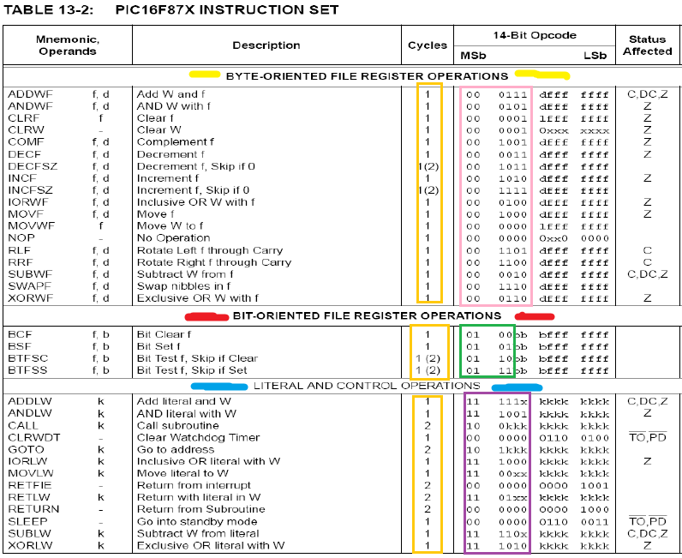

Slide 4
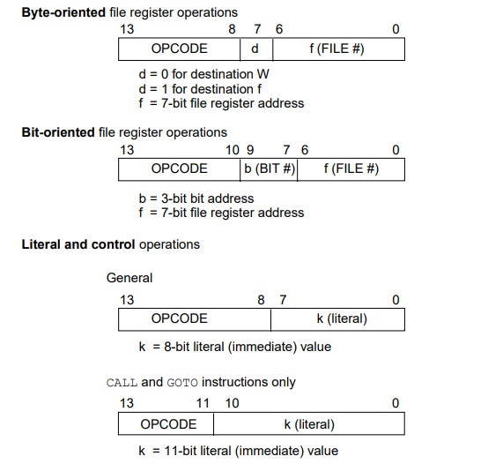

Slide 5
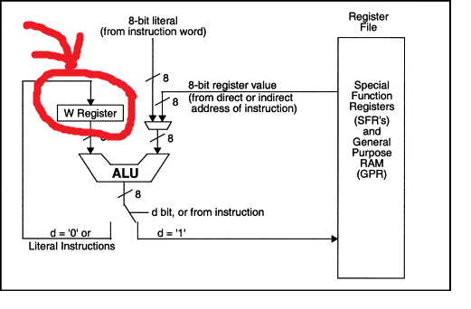
Working Register (W) ‘nı Anlayalım

Slide 6
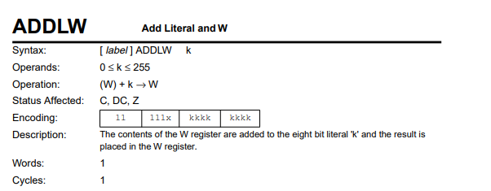
ADDLW

Slide 7
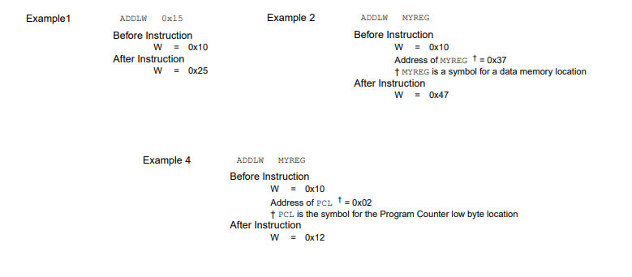

Slide 8
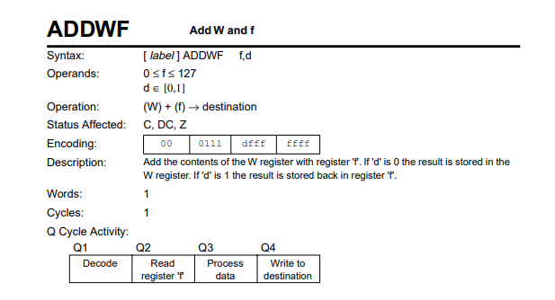
ADDWF RAM_Register,0 → W =W + RAM_Register değeri
ADDWF RAM_Register,1 → RAM_Register değeri =W + RAM_Register değeri

Slide 9
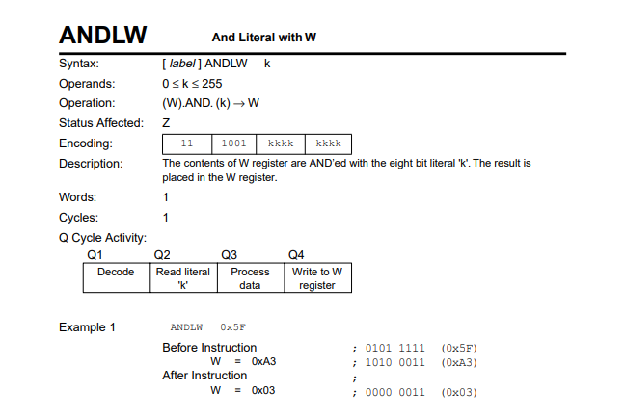

Slide 10
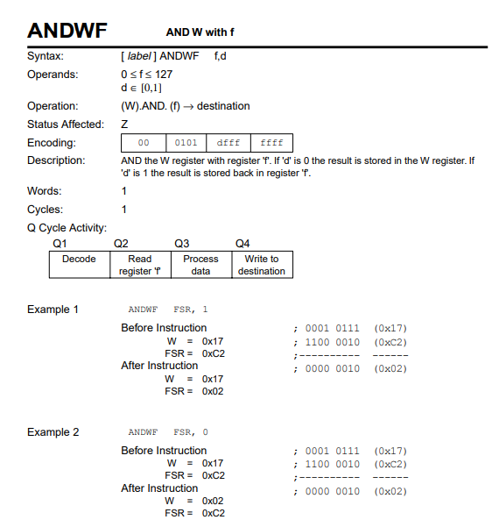

Slide 11
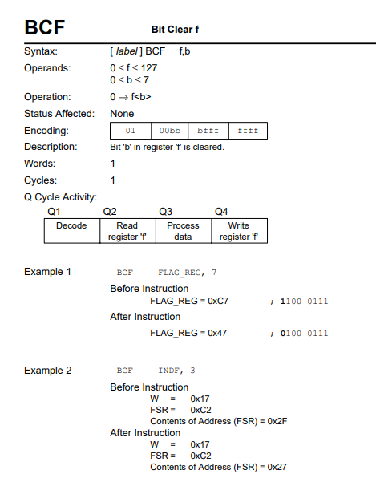

Slide 12
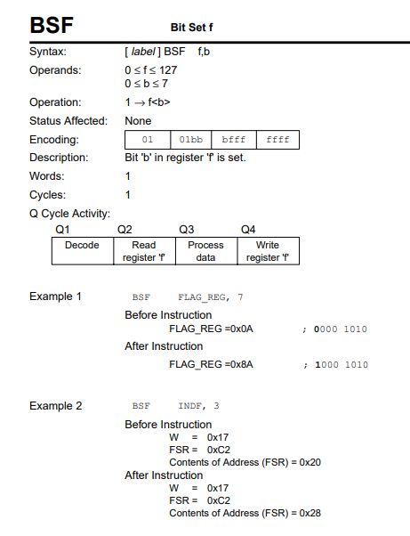

Slide 13
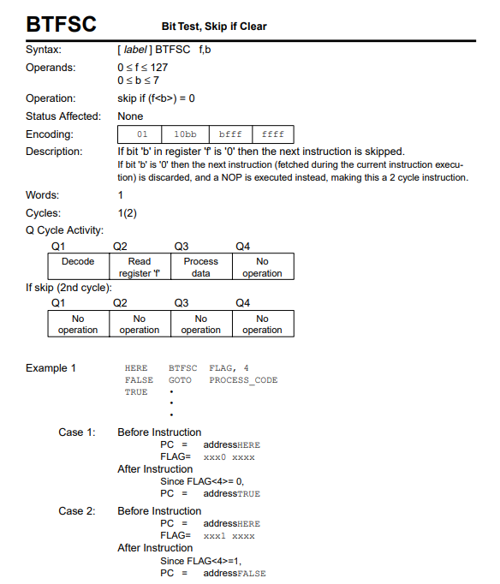

Slide 14
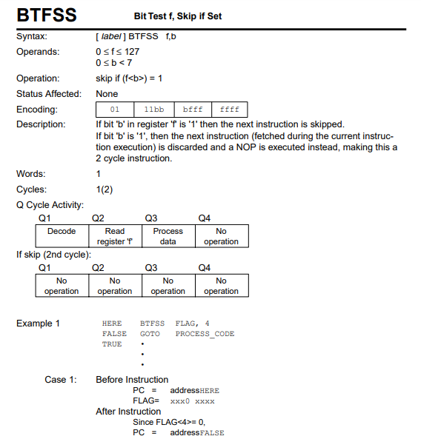

Slide 15
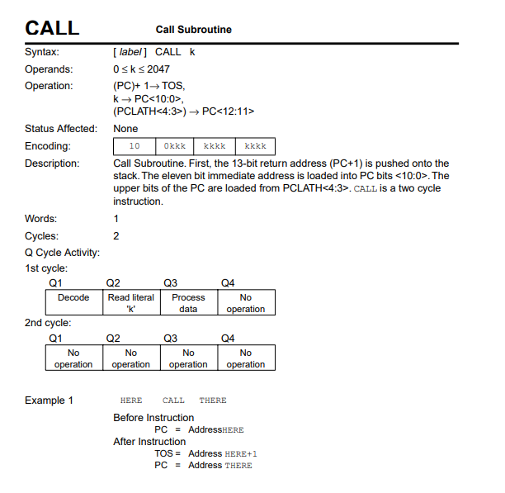

Slide 16
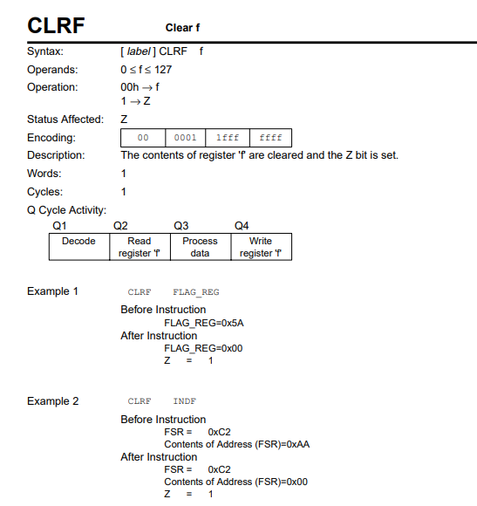

Slide 17
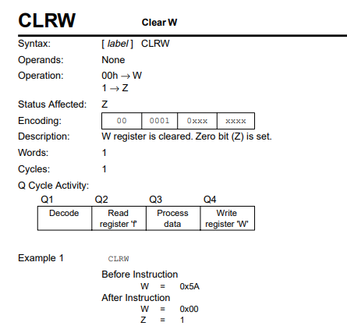

Slide 18
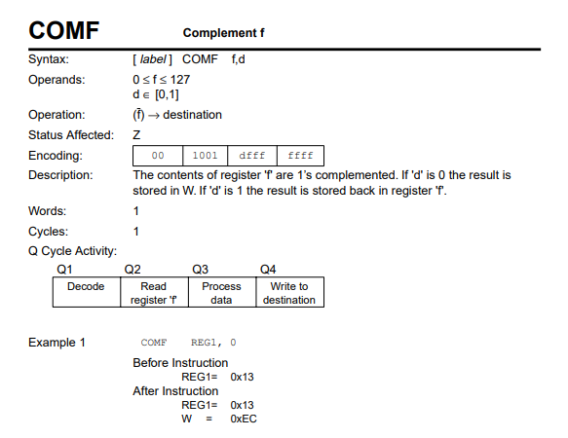

Slide 19
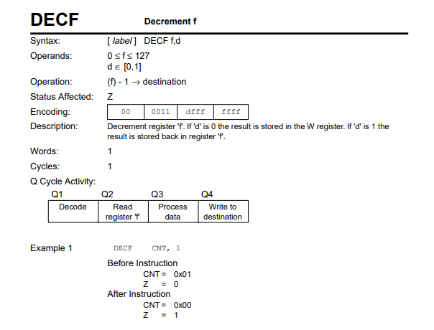

Slide 20
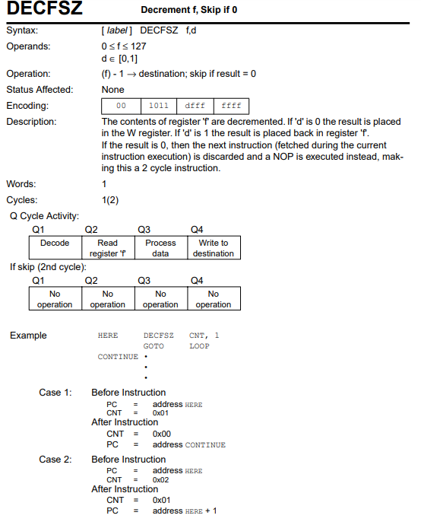

Slide 21
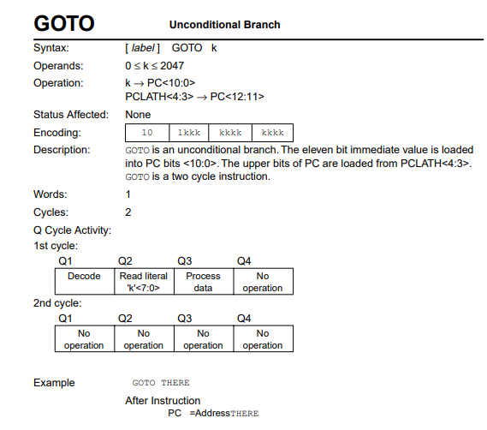

Slide 22
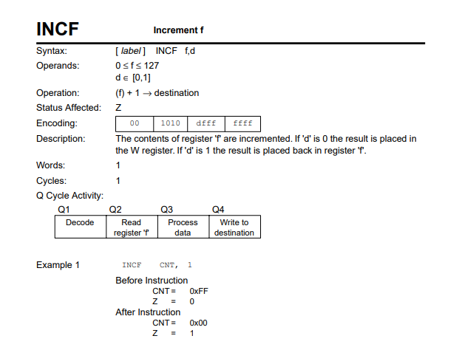

Slide 23
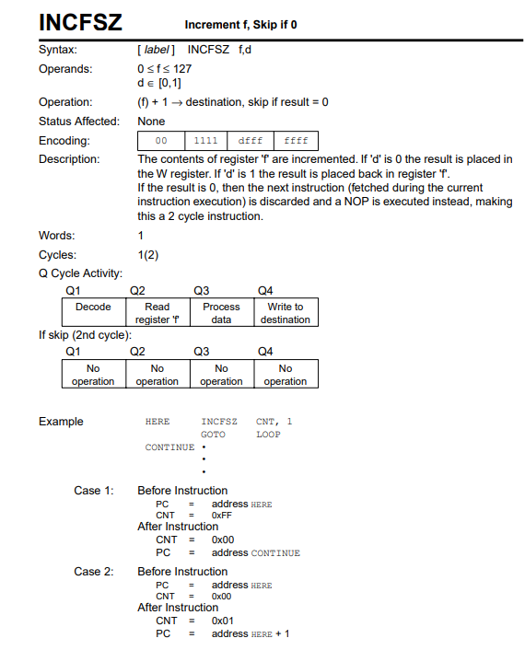

Slide 24
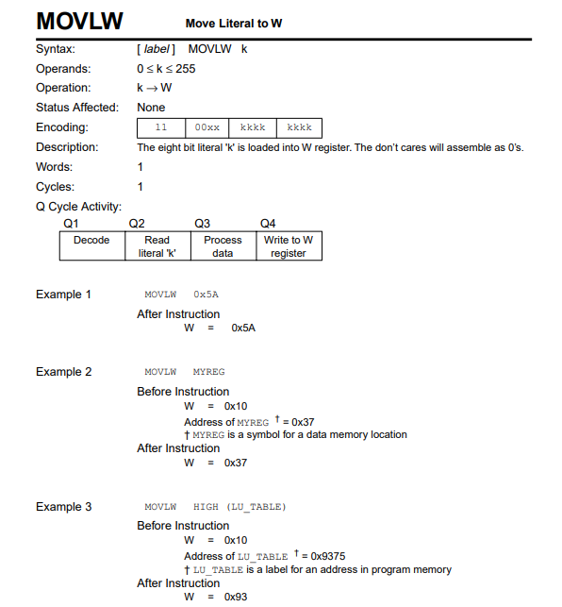

Slide 25
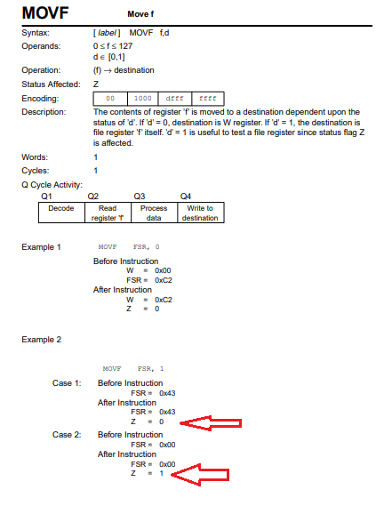

Slide 26
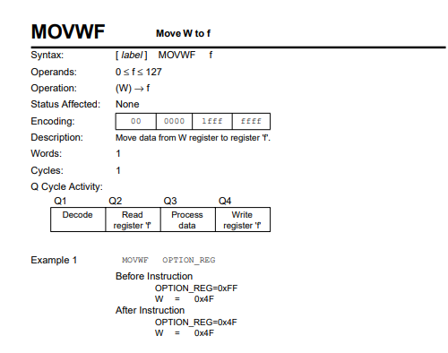

Slide 27
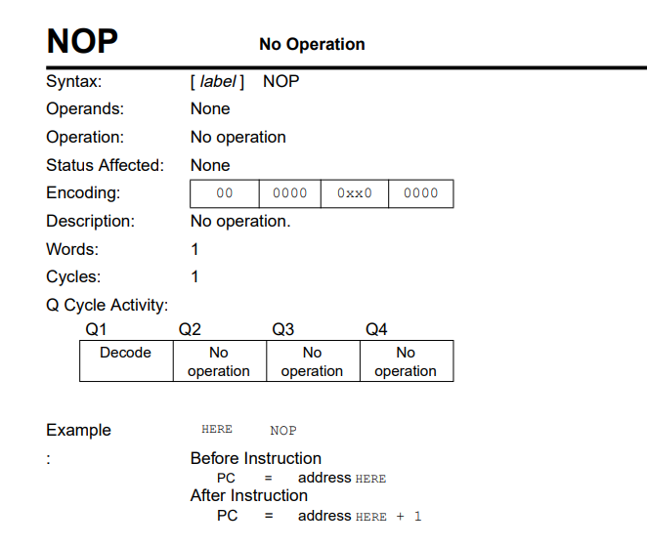

Slide 28
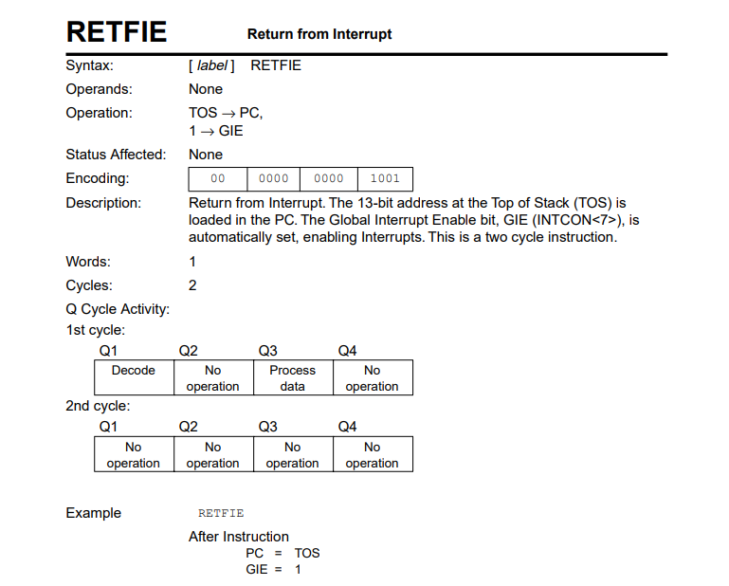

Slide 29
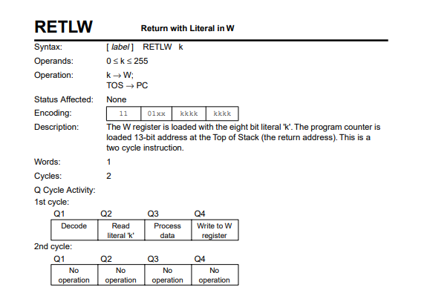

Slide 30
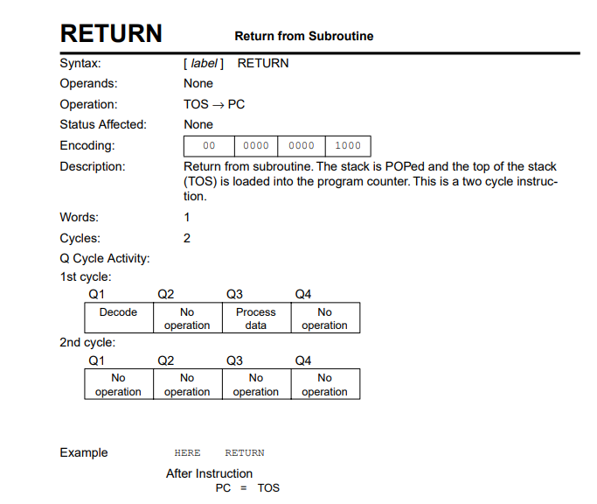

Slide 31
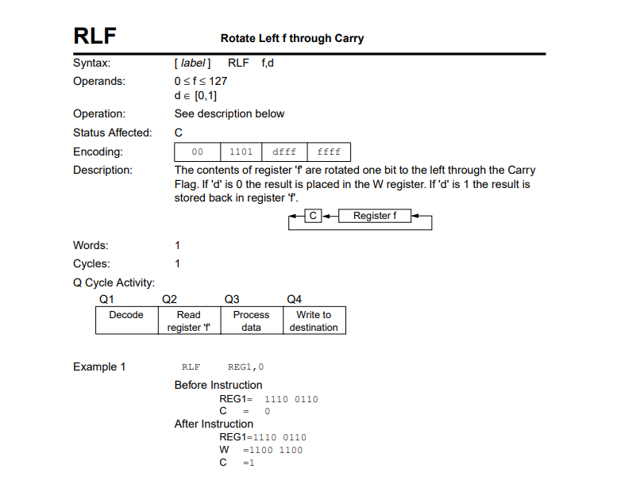

Slide 32
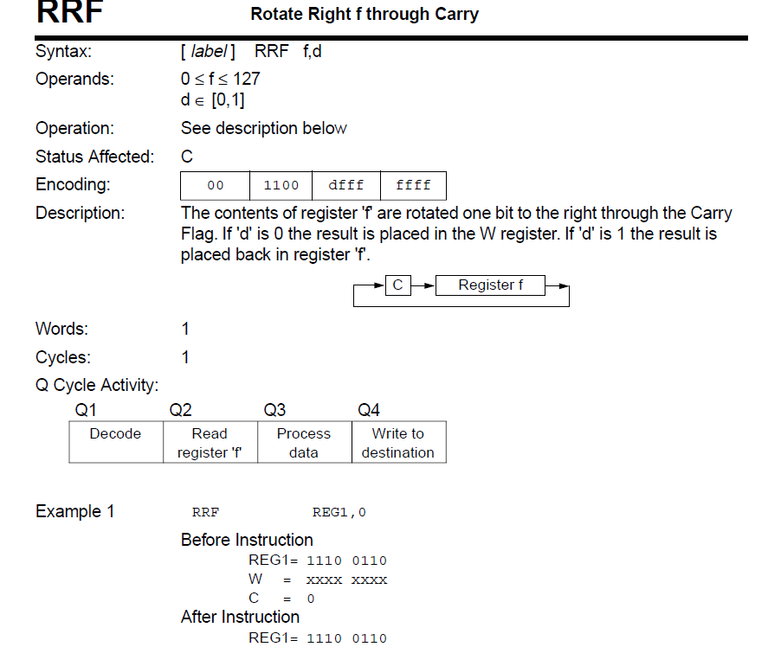

Slide 33
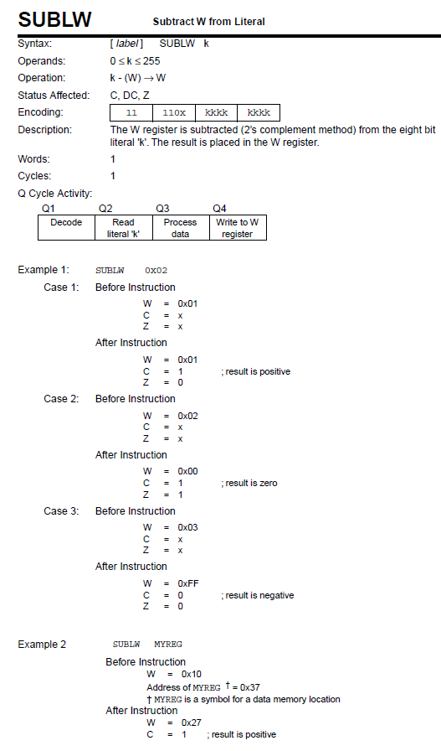

Slide 34
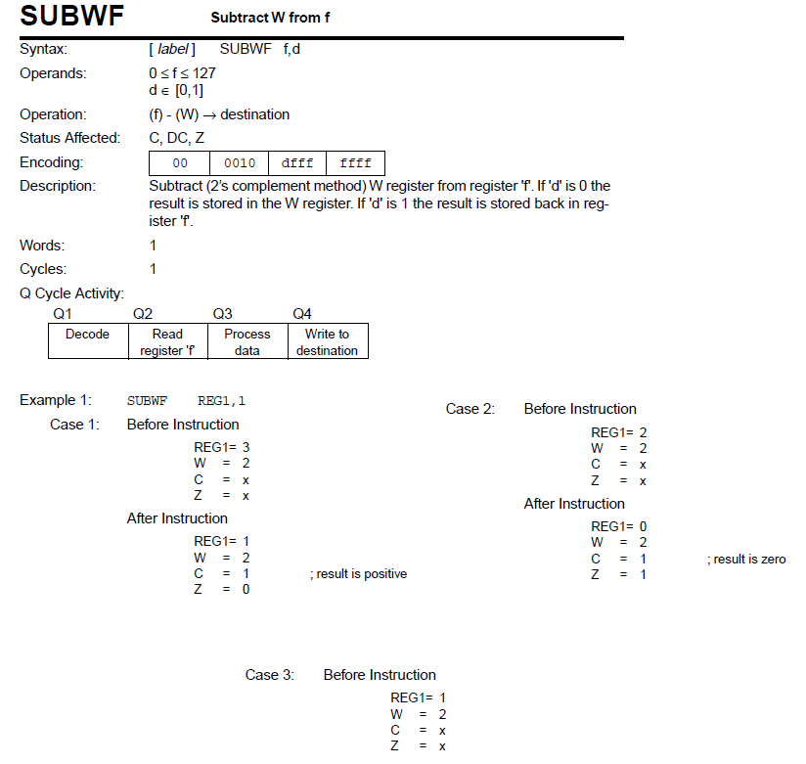

Slide 35
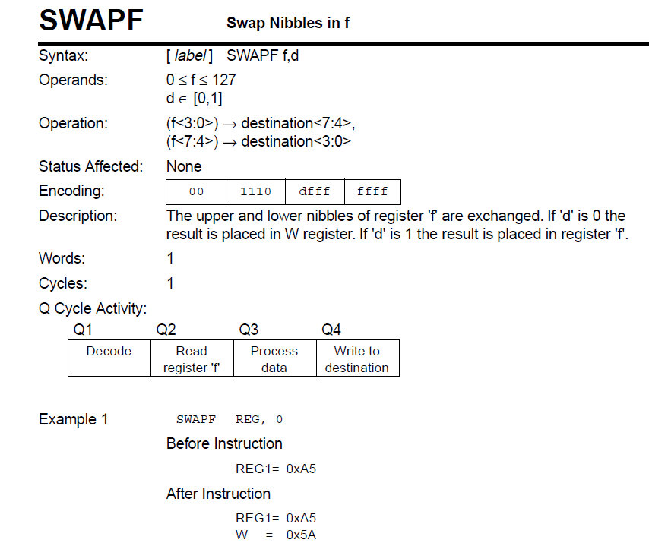

Slide 36
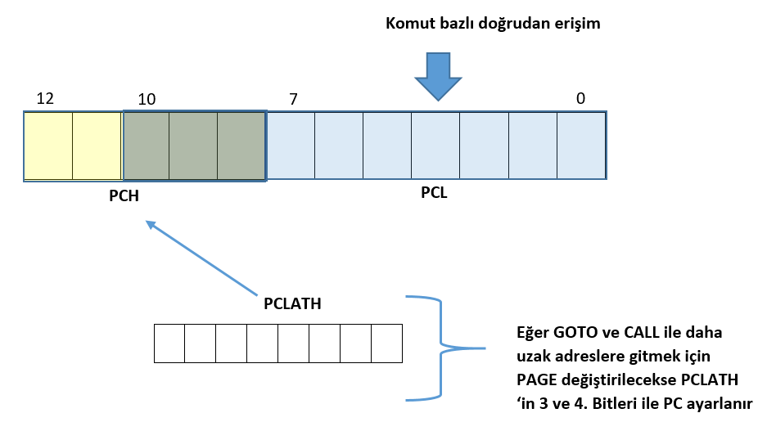
Program Counter
PC aslında bir RAM register ‘ıdır
RAM register ‘ları 8 bit peki nasıl PC 13 bit ?
INTERRUPT hariç !!!

Slide 37
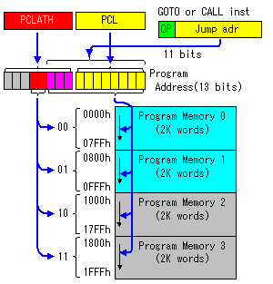
Her bir PAGE ‘in 2K olduğuna dikkat ediniz (0-2047)
Dikkat !! Burası FLASH Memory

Slide 38
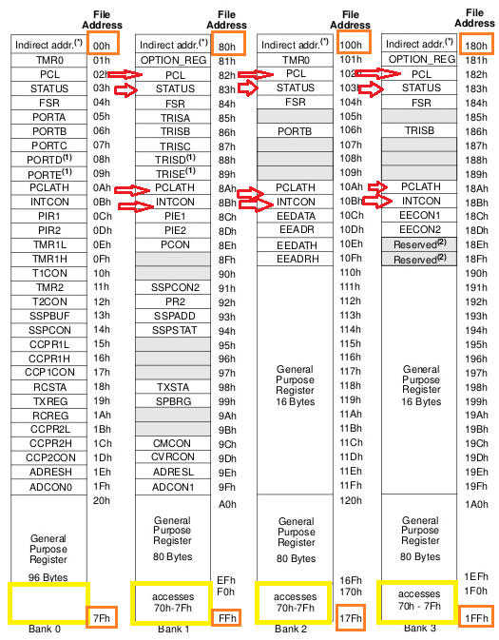
Burası Register File
Her biri 128 adres
0x00 – 0x7F dikkat edin
Bazı SFR register ‘lar tüm Bank ‘larda mevcuttur
Shadowed memory ortak erişim alanı gibi davranır (0x70 ile 0x7F arası ilk PAGE)

Slide 39
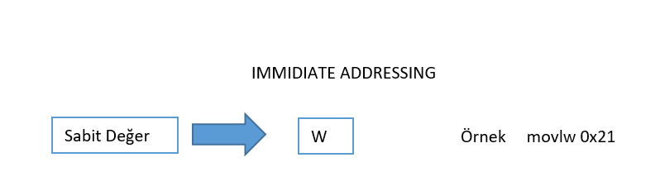

Slide 40
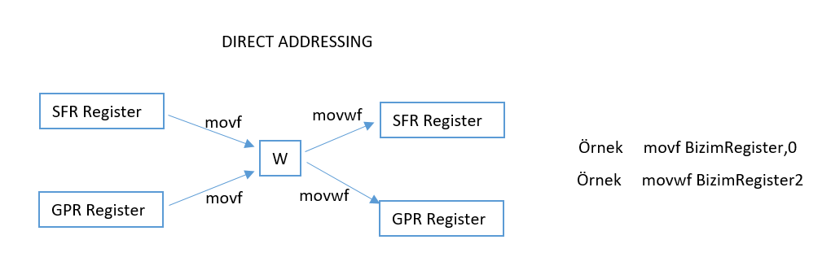

Slide 41
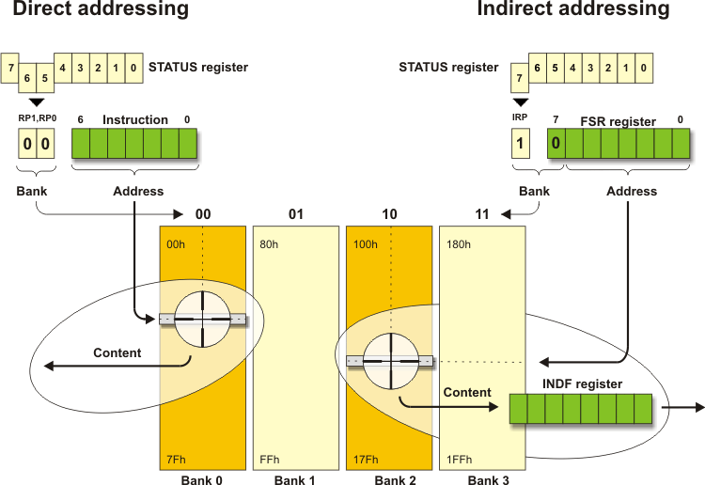
INDRECT ADDRESING
FSR Adresi
INDF ise FSR ‘nin gösterdiği adresteki değeri tutar
STATUS ‘un IRP si ve FSR ‘nin MSB si bank seçiminde kullanılır
Array işlemlerinde faydalıdır

Slide 42
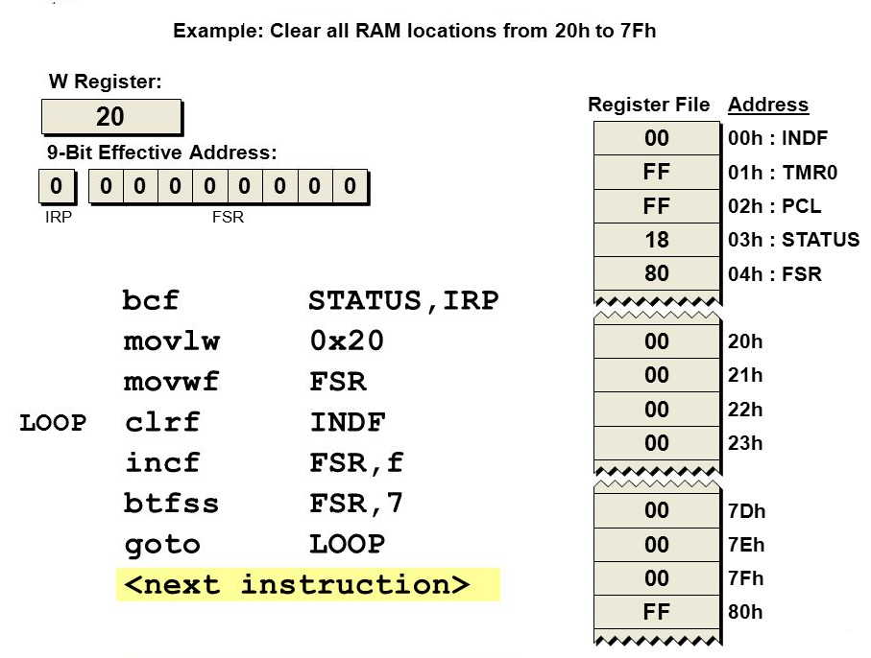

Slide 43
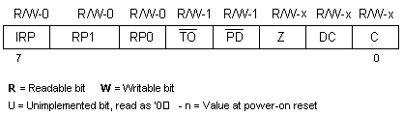
STATUS Register
En önemli register ‘lardan biridir
PIC ‘in anlık durumu, Aritmetik İşlem Sonuç Durumu ve Bank değiştirme
C = ALU sonucu 255 ‘aşarsa 1, çıkarma işleminde sonuç negatif çıkarsa 0 olur (Neden ? Cevaplayınız)
İlgili register ‘ın ilk dört bitinin 15 ‘ aşması durumunda 1 olur
Z = Herhangi bir komut operasyonunda sonuç 0 olursa (Bazen tetikleme kontrol için de kullanılır)
RP0 ve RP1 bitleri Register File ‘da bank değiştiemek için
Indrect adreslemede IRP, FSR ‘nin MSB si ile birlikte Bank seçmek için
TO ve PD bitleri PIC ‘in ilk kez mi çalıştığı, uykudan mı uyandığı kontrolü için

Slide 44
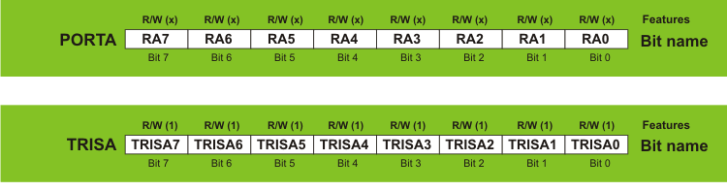
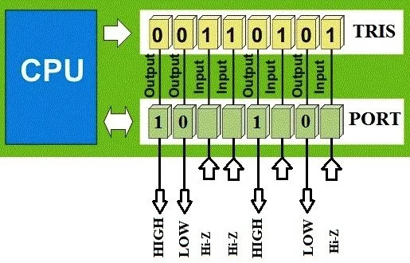

Slide 45
Portlar
Tüm portlarda 20mA besleme, 25mA sink akım desteği
PORTA
TRISA ile ayarlanır
Buffer desteği
A/D desteği
PORTB
TRISB ile ayarlanır
Weak-Pull Up desteği
TTL tipi
Harici kesme (RB0 (DK,YK) ve RB4-RB7) desteği

Slide 46
Portlar
PortC
TRISC ile yönetilir
Schimit Trigger tipi sinyal tanımlama
Seri haberleşme desteği
PORTD
PORTE ile birlikte paralel haberleşme desteği
PORTE
I/O ve paralel haberleşme desteği

